Slide 1
타입 A
키오스크 광고(CF) 이미지 1080*1773픽셀 /확장자 JPG파일 또는 음성을 제거한 AVI동영상

Slide 2
타입 B
키오스크 광고(CF) 이미지 1080*1545픽셀 /확장자 JPG파일 또는 음성을 제거한 AVI동영상

Slide 3
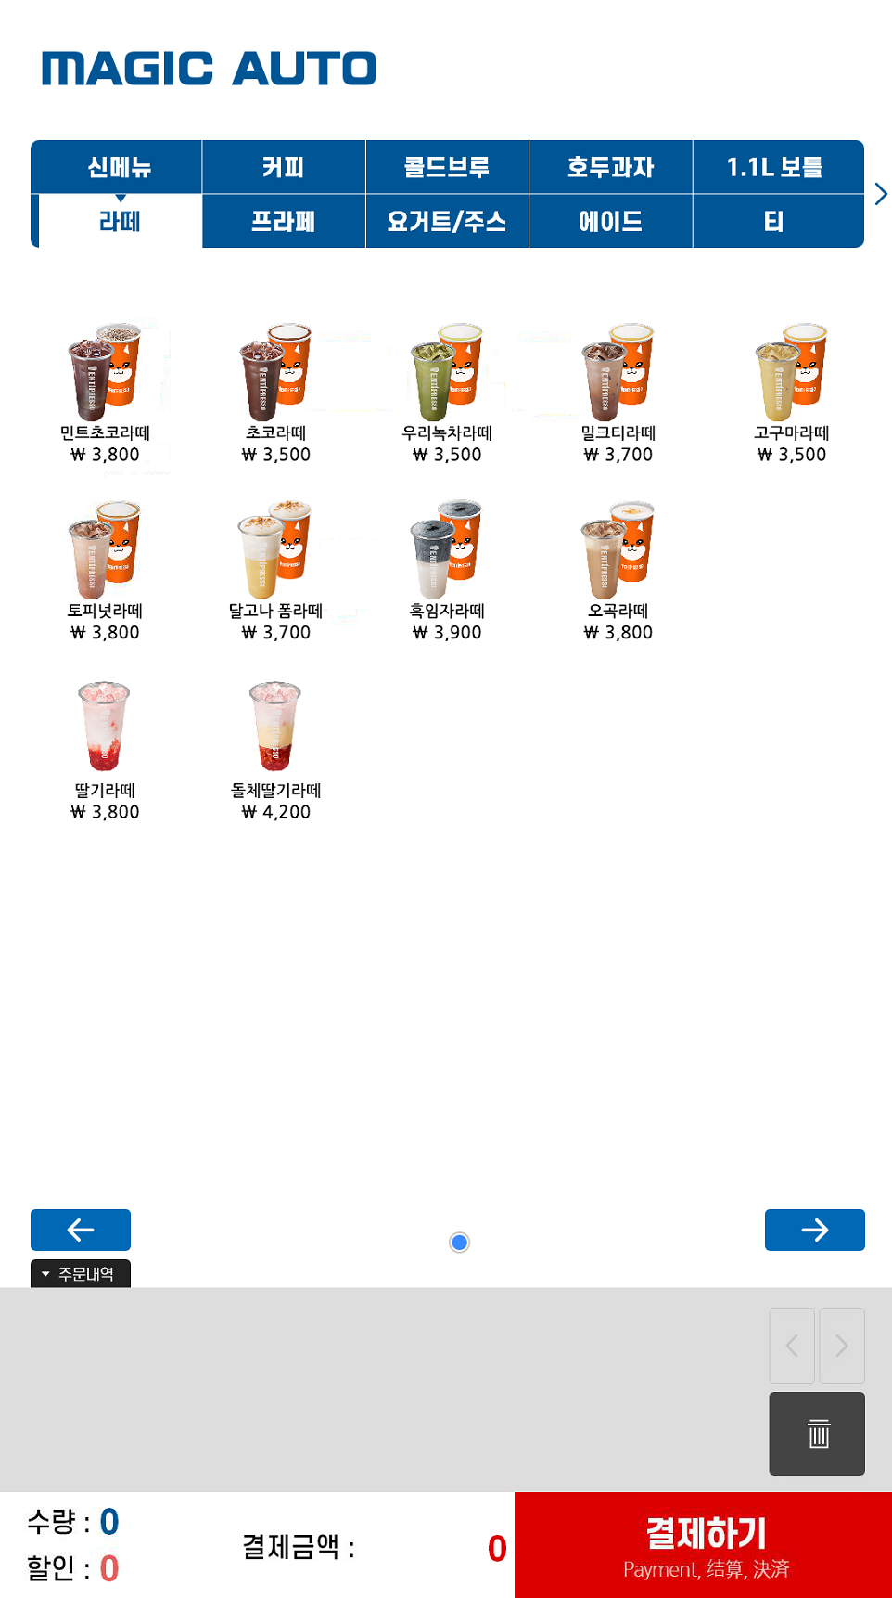
키오스크 배경 이미지 1034 *1245 픽셀 /확장자 JPG파일

Slide 4
상단로고
1080 * 171
픽셀/확장자 JPG파일 / 무인매장(셀프계산대)의 경우 1080*274픽셀사용
메뉴 기본
이미지
231 * 161
픽셀
JPG or PNG 파일
전체화면
1080 * 1920
픽셀

